Slide 1
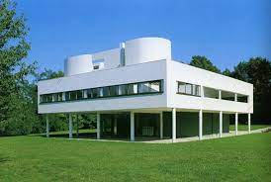
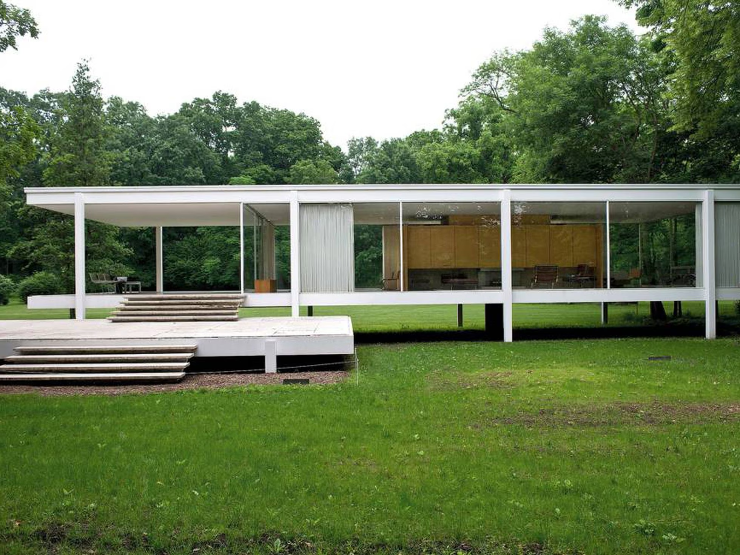
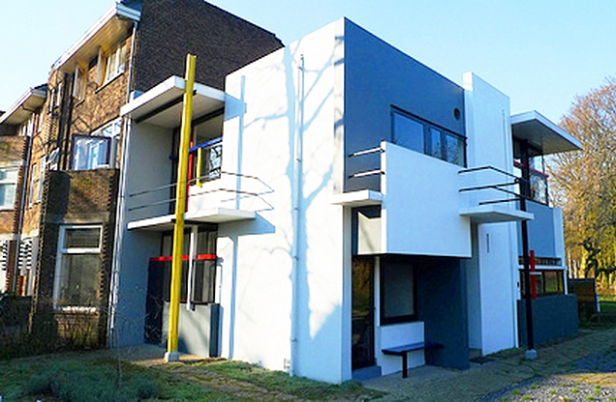
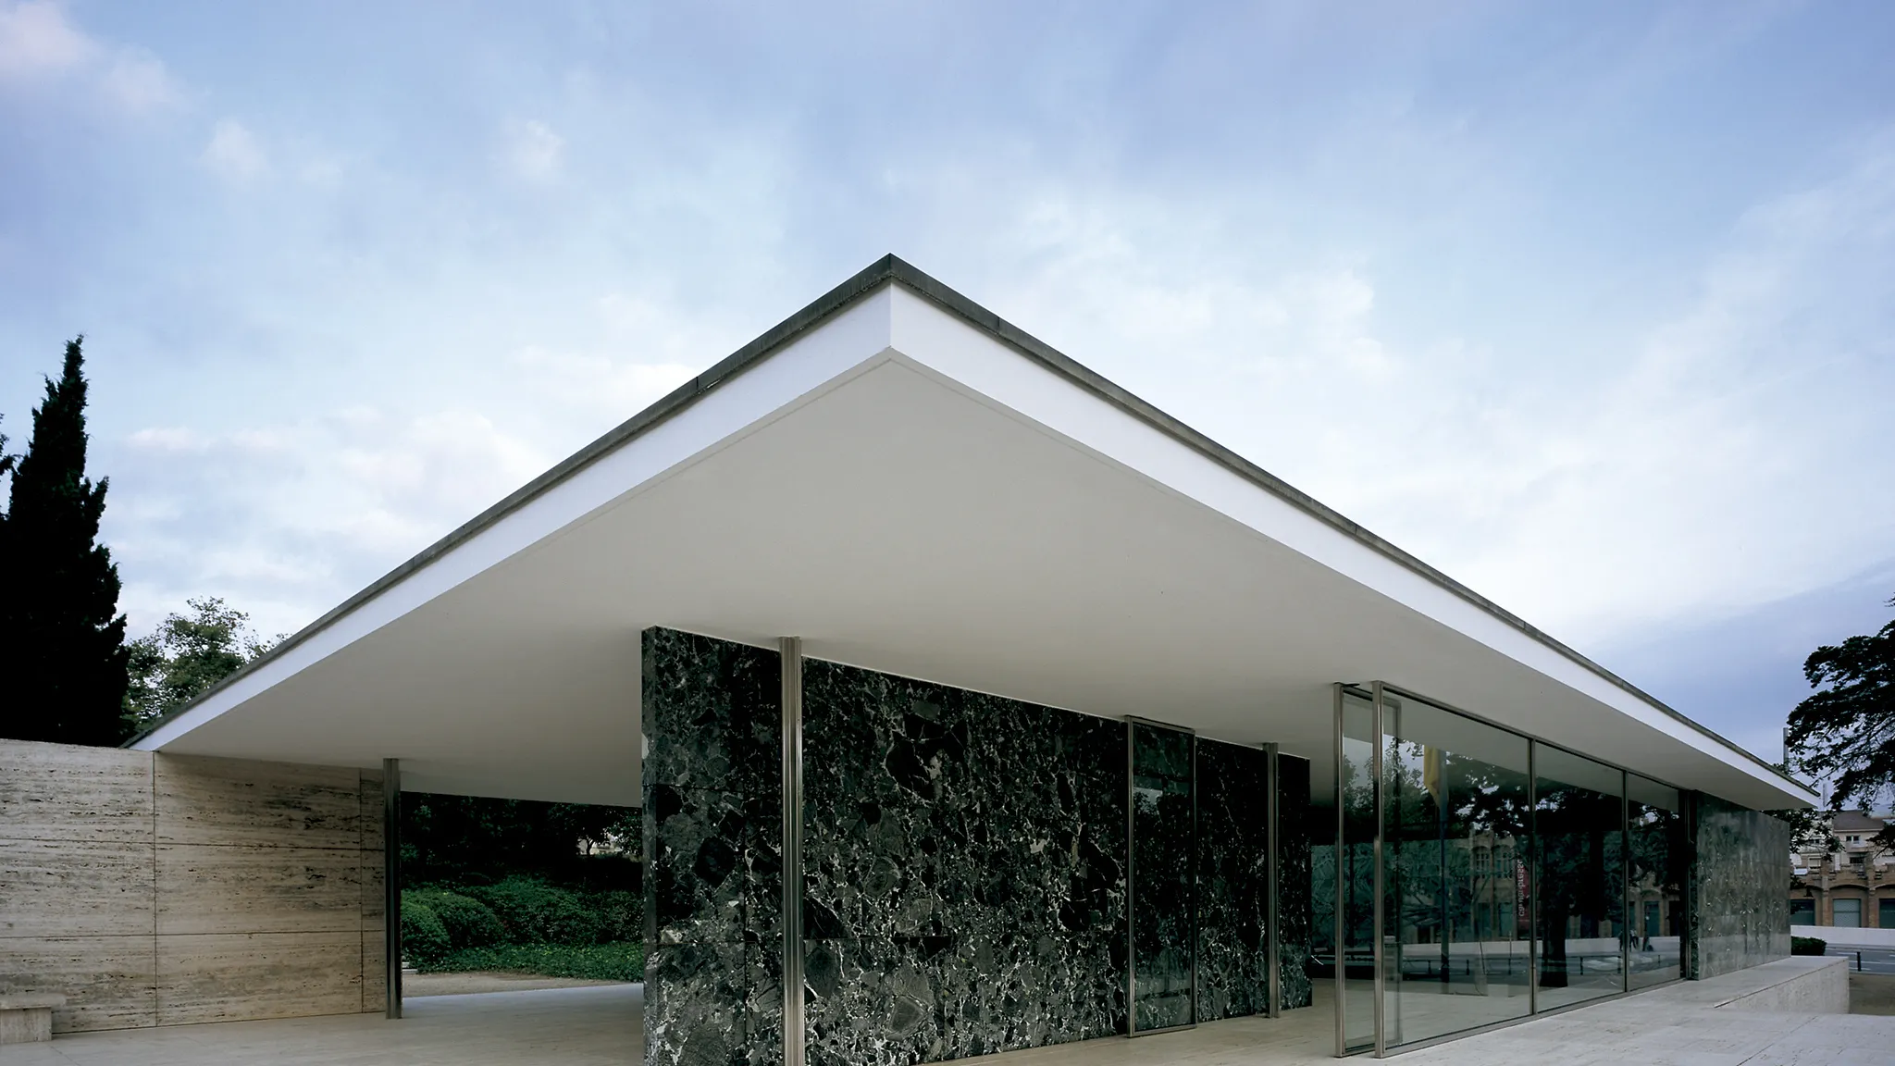
QUÉ ES LA ARQUITECTURA?
Hablar de arquitectura es hablar de un tema muy amplio. Y es que, en medio de tantos estilos, corrientes y movimientos como podemos encontrar hoy en día, hay una pregunta que se impone sobre todas las demás: ¿qué es la arquitectura? A lo largo de los años se han dado muchas respuestas para esta pregunta, y ninguna es completamente satisfactoria. Sin embargo, finalmente la mayoría de los teóricos de la arquitectura se han puesto de acuerdo en que la arquitectura engloba los conceptos de ciencia, de técnica y de arte. Sin embargo, la pregunta persiste: ¿qué es arquitectura? Y, unida a esta pegunta, surge otra: ¿por qué a la arquitectura se le puede considerar, a la vez, como ciencia, como técnica y como arte?

Slide 2
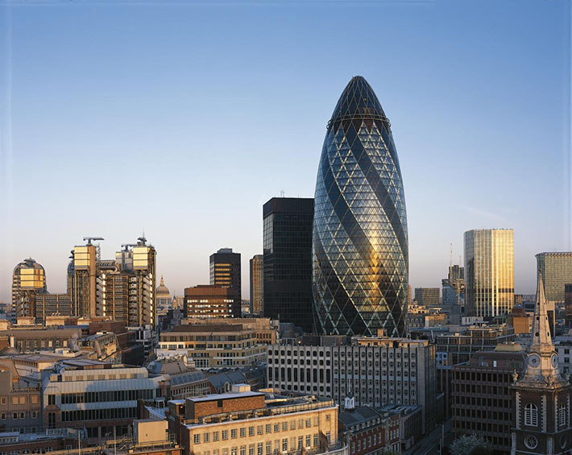
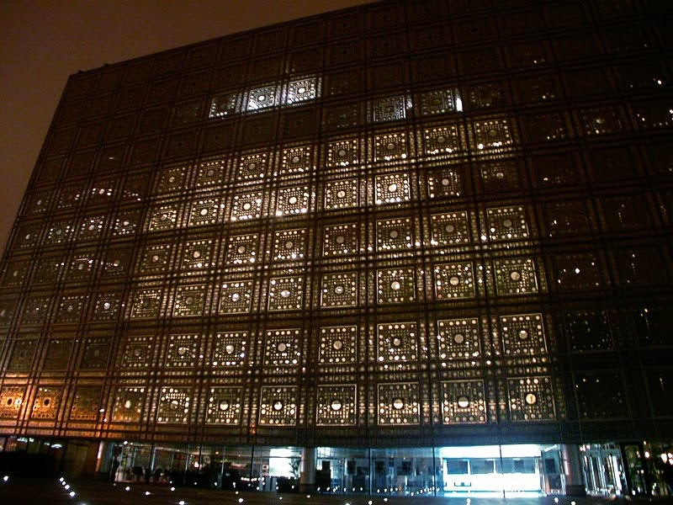
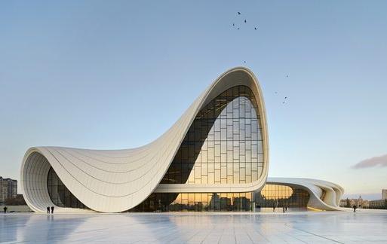
“La arquitectura es el arte, la ciencia y la técnica de construir, diseñar y proyectar espacios habitables para el ser humano.” 2
2 Villagrán, José Teoría de la arquitectura, pp. 19-32
Swiss Re Insurance-Londres-2001-Norman Foster
Centro de la cultura árabe-Paris-1981/1987-Jean Nouvel-Lezenes-Soria-Robain-
Centro Cultural Heydar Aliyev-Baku-Azerbaiyan-2007-Zaha Hadid-

Slide 3
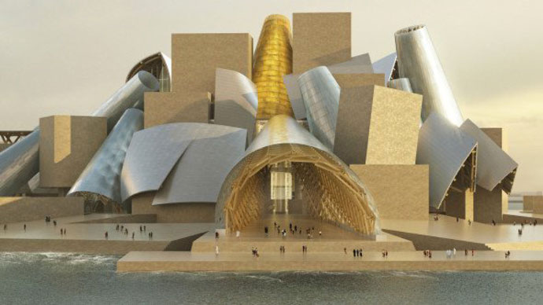
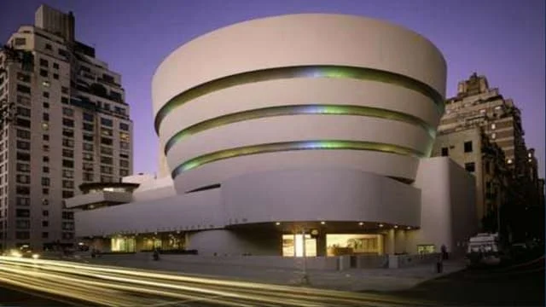
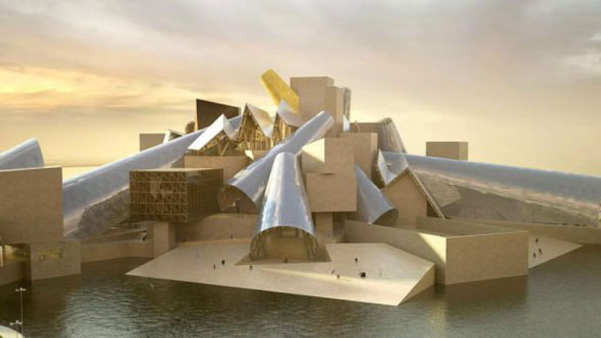
¿QUÉ ES CIENCIA? DEFINICIÓN DE CIENCIA
La ciencia se entiende por su método: el método científico. el método científico es la serie de pasos lógicos que tiene como objetivo dar la solución más adecuada a un problema. El método científico se analizará
con más detalle en unidades posteriores; para efectos de esta unidad basta con señalar algunas de sus características generales:
-No basa sus postulados en dogmatismos ni en prejuicios, si no que comprueba su veracidad mediante la observación.
- Es un método progresivo, es decir, que se construye a partir de la
superación gradual de sí mismo.
- Utiliza mediciones para comprender las magnitudes de los fenómenos que estudia.3
3-Descartes, René Discurso sobre el método

Slide 4
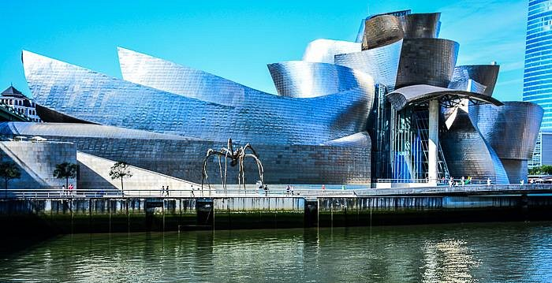
Respecto al hecho de que la arquitectura utilice mediciones, esto se podrá comprobar cuando se analice que la proporción, la escala y la medición del espacio se miden en términos numéricos. Por lo tanto, la arquitectura ha de ser considerada como ciencia. Hay otro factor que nos obliga a considerar a la arquitectura como ciencia. Cuando calculamos una estructura, una instalación o simplemente el área de un espacio dado, hacemos uso de las matemáticas, la ciencia por excelencia. También es matemática la geometría, factor básico para poder dar forma al proyecto arquitectónico. Toda vez que la arquitectura hace uso no tan sólo de las matemáticas si no también del método científico, está claro que la arquitectura ha de ser considerada como una ciencia.

Slide 5
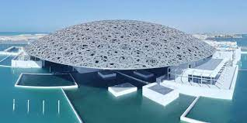
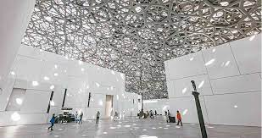
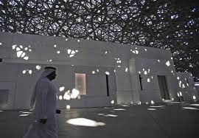
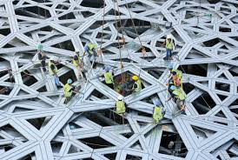
¿QUÉ ES TÉCNICA? DEFINICIÓN DE TÉCNICA
Entendemos como técnica una metodología para llevar a cabo un fin
concreto. Esto quiere decir que, para que algo se considere como llevado a cabo mediante técnica debe existir un fin, y una vez encontrado éste, se debe seguir una serie de pasos definidos para lograr este fin.
Como ya se dijo, la técnica ha de tener un fin. Esto significa que no
tan sólo hemos de saber qué queremos hacer, si no que también
deberemos definir para qué vamos a hacerlo y con qué lo haremos. Estos tres puntos se consideran determinantes: saber qué se ha de hacer, para qué se va a hacer, y con qué se va a hacer.4
4 Villagrán García, José Teoría de la arquitectura p.197

Slide 6
Analizando estos tres puntos, descubrimos que el primero que aparece en la elaboración de un proyecto es el segundo: para qué se va a hace algo. Si no existe una necesidad que cubrir, resulta inútil cualquier trabajo que se lleve a cabo. Así surge la causa final de nuestra obra. Posteriormente descubrimos que, al existir un problema, le encontramos una solución de manera espontánea. Por ejemplo, si el problema inicial es que necesitamos un espacio con fines habitacionales, la respuesta a este requerimiento es obvia: necesitamos una casa.
Así definimos el punto de qué es lo que se ha de hacer. Finalmente llegamos al tercer punto. Este tercer punto se refiere a la decisión sobre el material que utilizaremos para satisfacer la necesidad, y es el punto que, finalmente, dará forma a nuestra idea. En el citado ejemplo de la casa, podemos decidir que ésta se conformará de madera, de piedra, de tabique… estos materiales, todos distintos entre sí, provocarán que tengamos uno u otro tipo de casa. Sin embargo, hablando específicamente de la arquitectura, estos materiales no son más que una de las materias primas de la labor arquitectónica, por que existe una aún más importante: el espacio. La arquitectura es, como técnica, la técnica del uso adecuado del espacio, y por lo tanto el espacio ha de ser considerado la materia prima de la arquitectura.

Slide 7
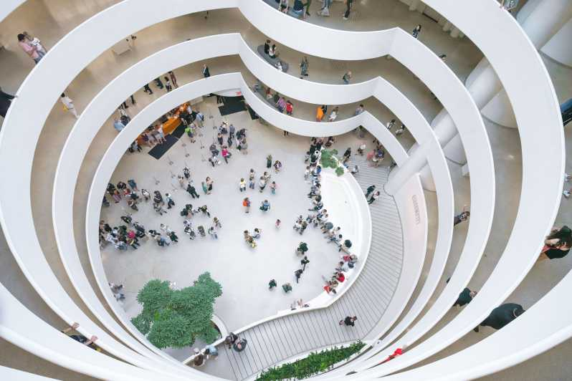
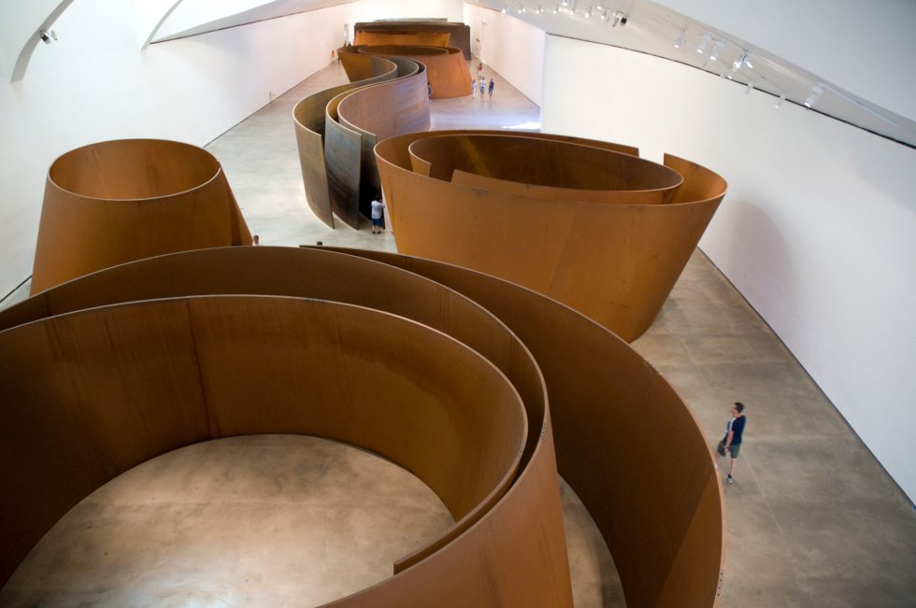
En este momento sabemos cuál es la necesidad, sabemos qué haremos para cubrirla y, finalmente, conocemos el modo en el que lo haremos. Al llevar a cabo la realización física de nuestro proyecto, elaboraremos una obra de creación, lo cual implica, en todo caso, una transformación. Así, el fin de todo proyecto técnico es transformar la materia prima para adaptarla a una finalidad hecha con razón y voluntad. Es decir, esta técnica es una adaptación de la materia para un fin.

Slide 8
Cuando llevamos a cabo un proyecto arquitectónico estamos cumpliendo con la satisfacción de una necesidad, pues como se ha mencionado, para que se lleve a cabo una obra arquitectónica debe existir una necesidad para cubrir, en este caso la necesidad de contar con un espacio. Ya vimos que ésta es la finalidad última de la técnica y, puesto que la arquitectura cumple con este requisito, ha de ser considerada una técnica. Aristóteles cita, a propósito de la arquitectura, que: “la arquitectura es un arte, y es, además, un hábito productivo acompañado de razón”5 . Esto nos da a entender que la arquitectura siempre sigue un fin particular.
En otras formas de arte, la obra es el fin en sí mismo: una pintura, por ejemplo, tiene su razón de ser en que es visualmente hermosa, y una escultura no satisface ninguna necesidad más que la de recrear la vista. Este demuestra cómo el arte puede ser un fin en sí mismo. La arquitectura, a diferencia de estas artes, debe ser producida con un fin práctico. Una casa habitación que no sea habitada por nadie es un absurdo. Es por esto por lo que la arquitectura ha de ser considerada una técnica: es satisfactor de necesidades, consta de una metodología y lleva a cabo una transformación de la materia prima.
5 Villagrán García, José Teoría de la arquitectura-p 199

Slide 9
¿QUÉ ES ARTE? DEFINICIÓN DE ARTE
El arte es el enfoque más común que se tiene de la arquitectura. Pero, ¿qué es arte? Según Aristóteles, el filósofo griego, el arte es “la interpretación de la materia como técnica y poesía”6
Esta definición demuestra que el arte, en sí mismo, es una técnica, toda vez que, como ya vimos, la técnica consiste en una
transformación y en un hacer racional y voluntario para alcanzar un fin. Sin embargo, existen diversos factores que diferencian radicalmente el arte de la técnica.
6 Villagrán García, José Teoría de la arquitectura p.200

Slide 10
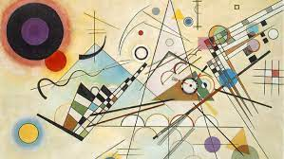
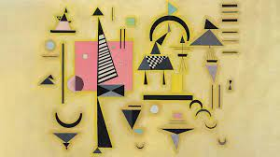
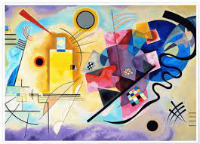
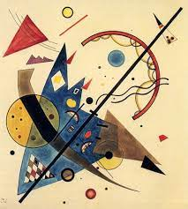
El pintor ruso Wassily Kandinsky dice en su libro Sobre lo espiritual en el arte (1911) que hay tres elementos distintivos en toda obra de arte:
- El elemento de la personalidad propia del artista. Este elemento se refiere a que todo artista ha de tener características que identifiquen la obra como suya, más allá de las características de la corriente o el movimiento que sigan.
El elemento del estilo. Este elemento es contraparte del anterior, y significa que la obra ha de denotar su pertenencia a una época y a un ambiente cultural.
- El elemento de lo puro y eternamente artístico. Con esto nos referimos a que el arte ha de trascender límites espaciales y temporales.

Slide 11
Otro elemento rector en el arte es la estética. La definición de estética, como tantas otras referentes al arte, es en sí misma abstracta, pero se puede decir que estética es el estudio no de la obra de arte, si no de la belleza dentro de la misma.7 Así, cuando algo es bello decimos que es estético, en tanto que decimos que es antiestético cuando resulta desagradable. Es importante, al hablar de arte, mencionar también de otra de sus características: la obra de arte es única. Como el proceso de creación es único, entonces también es único el producto de éste. Así es que una obra de arte nunca es igual a otra, aún cuando haya sido hecha por el mismo artista, con el mismo propósito y en situaciones más o menos similares. Naturalmente, dado que la obra ha de tener el elemento de personalidad y el de estilo, será distintiva de un artista y de un movimiento en específico, pero aún así la obra artística es única.
7 Aristóteles Poética

Slide 12
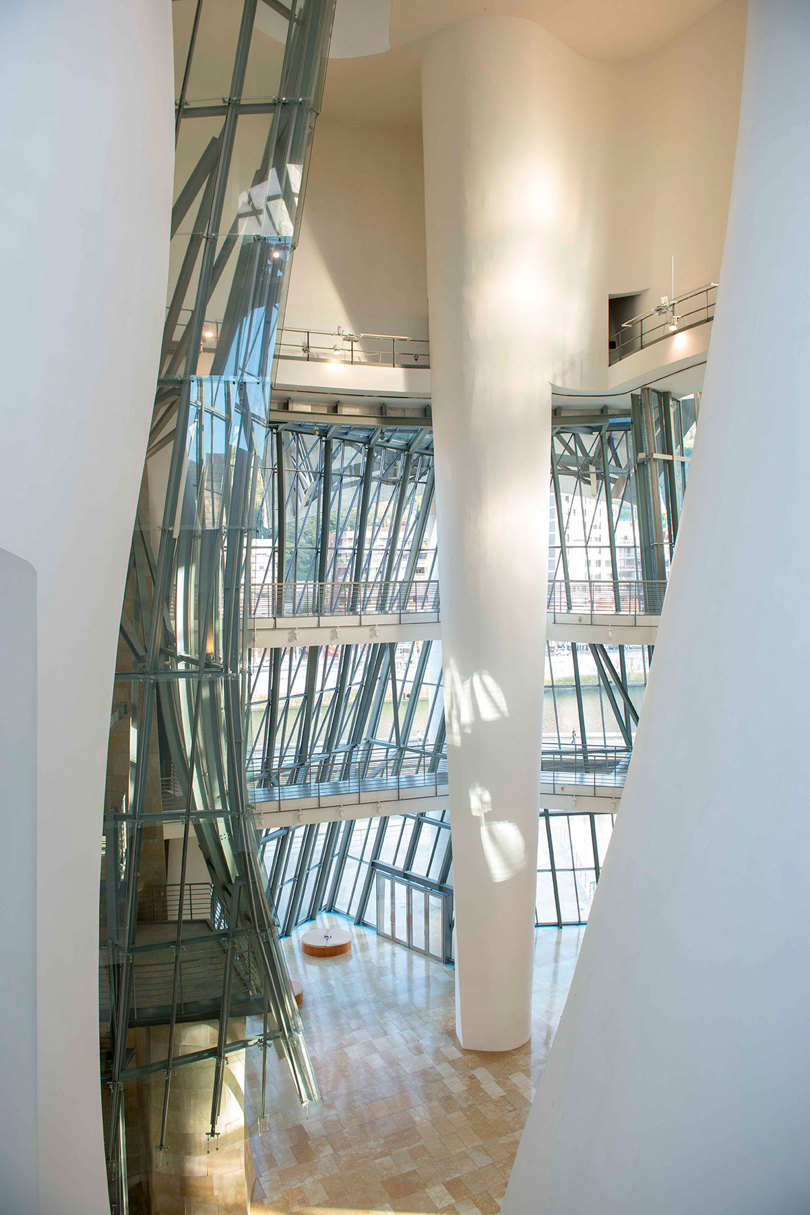
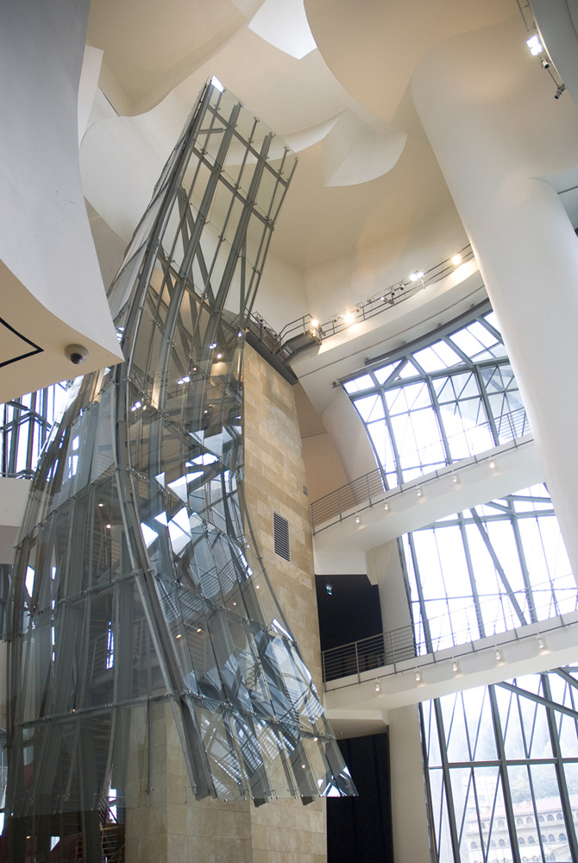
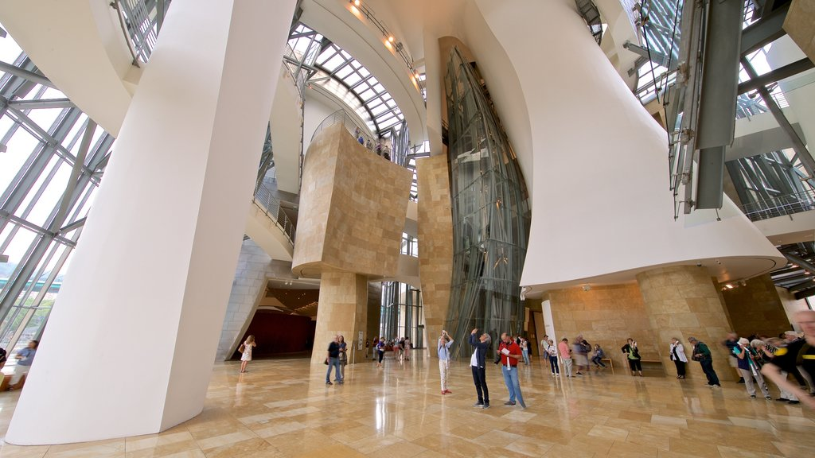
Por qué la arquitectura se considera arte?
Ya hemos dicho que la arquitectura se ha visto como arte desde que se dieron las primeras definiciones sobre el tema. Conviene, pues, que analicemos cuáles son las características que permiten a la arquitectura para ser considerada como un arte. En primer lugar se debe mencionar que toda obra arquitectónica ha de tener una estética. Ya en sus libros sobre arquitectura, el teórico romano Vitrubio dedicó una gran parte de su trabajo a analizar la estética de la arquitectura grecorromana. Podemos ver en su obra un análisis profundo sobre proporción, escala, forma y en general sobre todos los elementos que conforman la estética de la arquitectura.

Slide 13
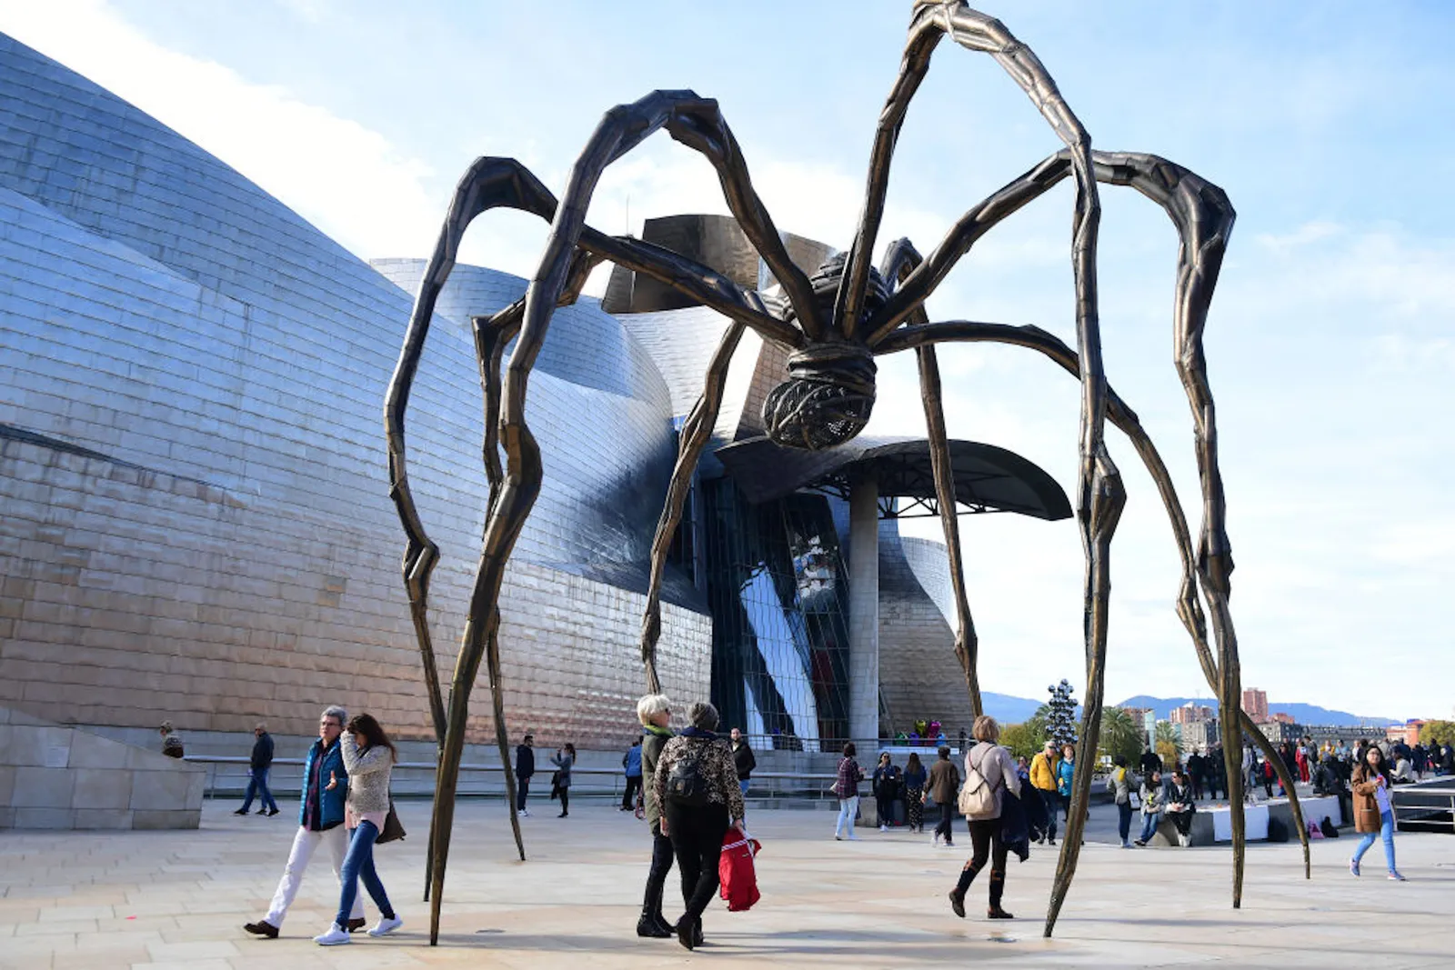
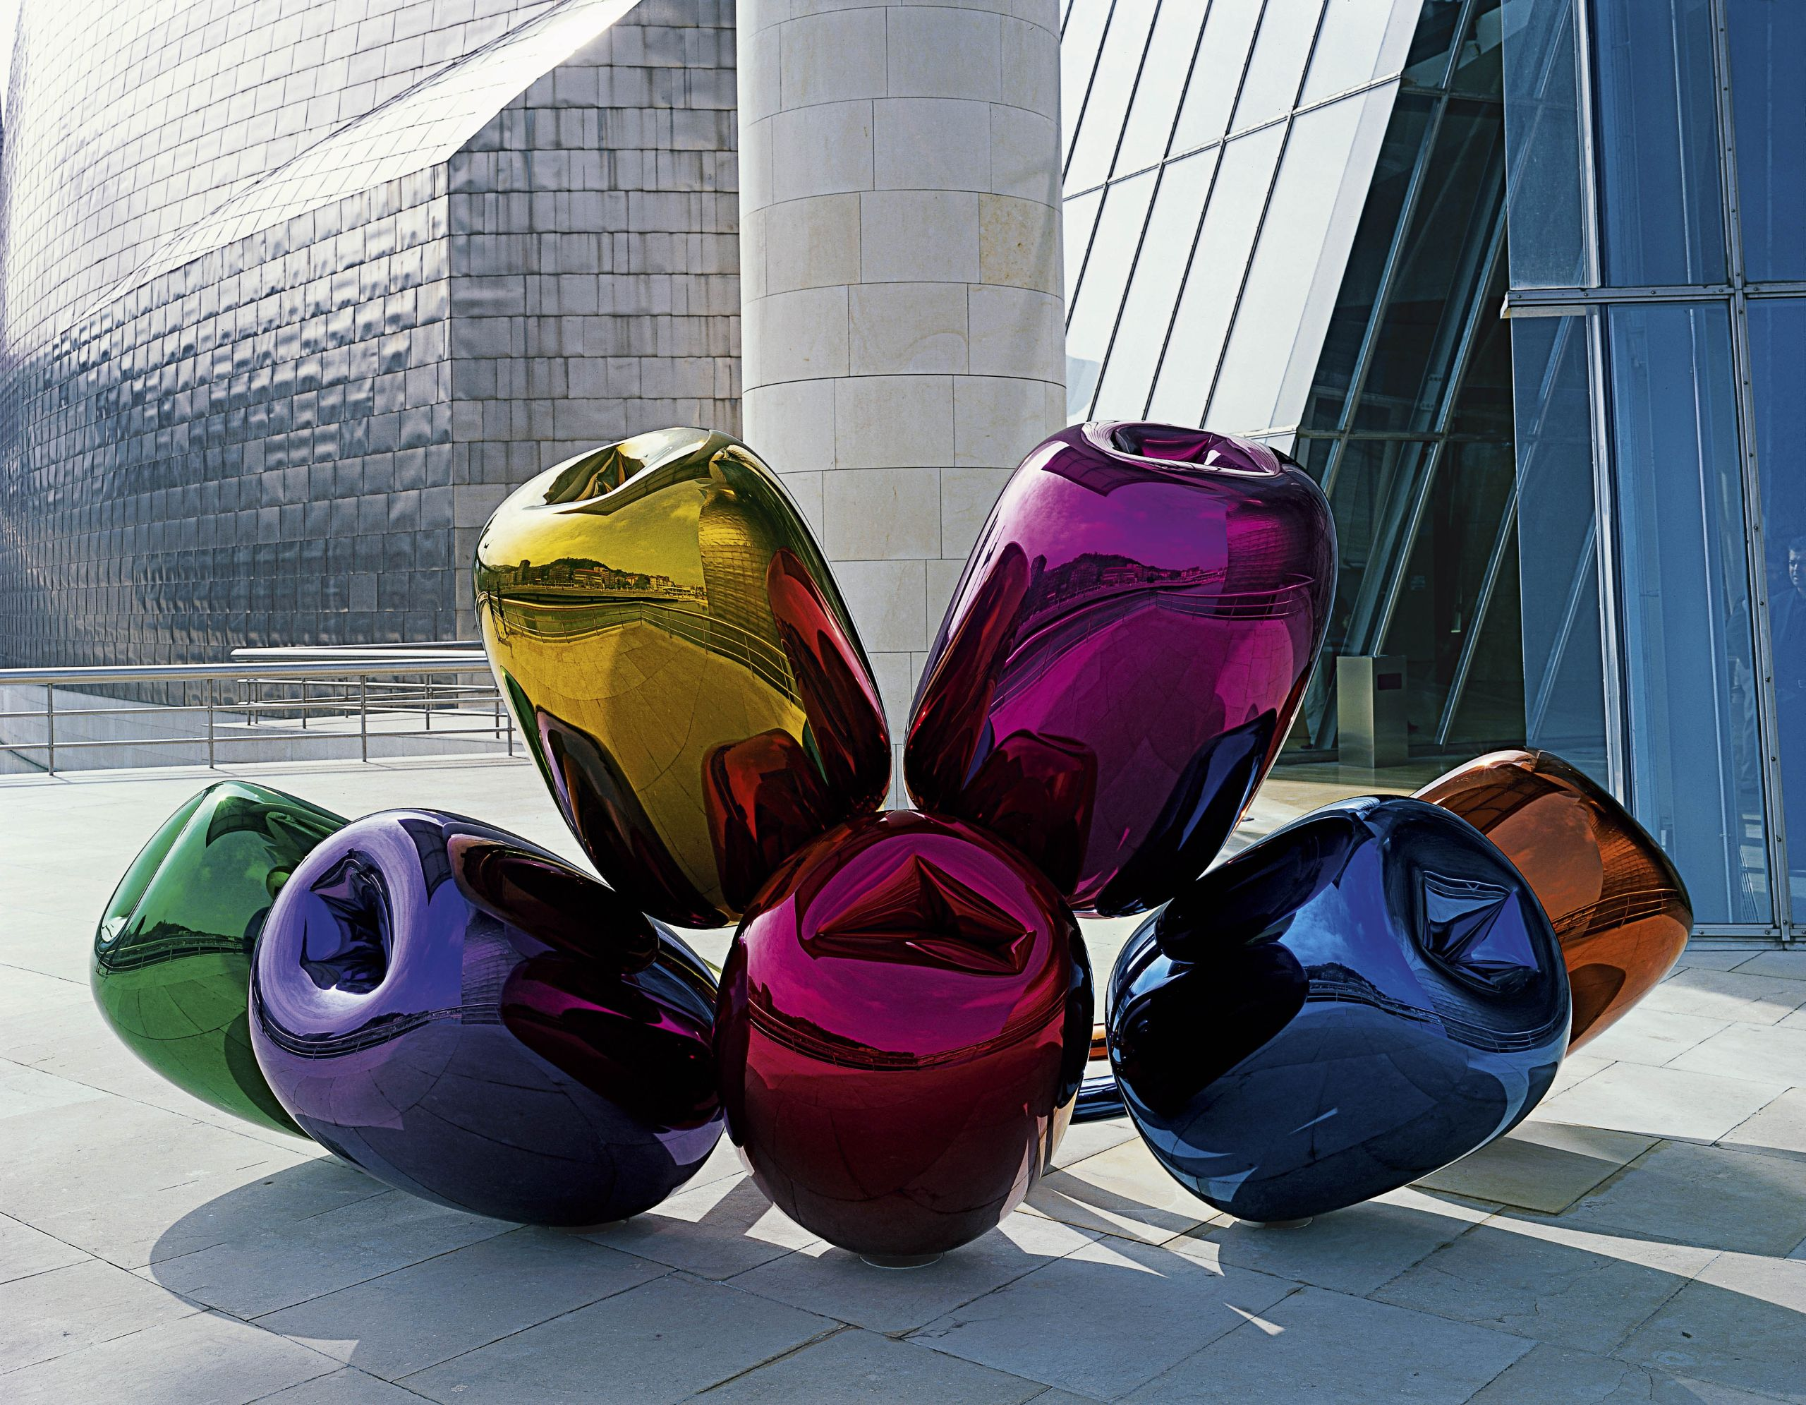
Desde entonces, ningún teórico de la arquitectura ha dejado de interesarse por el aspecto estético de la misma, y aún en pleno siglo XX arquitectos destacados como Le Corbusier y Frank Lloyd Wright han analizado concienzudamente la forma en la que la estética se encuentra presente en la arquitectura. Así pues, podemos decir que, dado que la obra arquitectónica posee una estética, es considerada arte. Cabe decir que la estética es un concepto de percepción psicológica: nuestra mente analiza los elementos que componen una obra y, si éstos se encuentran combinados acertadamente, entonces consideramos bella a la obra de arte.

Slide 14
La arquitectura es la proyección, diseño y construcción de espacios habitables por el ser humano.
Entonces, la arquitectura, básicamente, es la creación de espacios habitables, pero estos espacios han de cumplir una función. Una obra arquitectónica que no sea habitable o que no tenga función alguna no puede considerarse arquitectura; pasará entonces a convertirse en una escultura, la cual sería otra forma de arte.

